Slide 1
Почему мое домашнее животное - собака?
Выполнил:
ученик 2 “А” класса
МБОУ школы № 91 с УИОП
Саунин Платон
Руководитель:
Крытьева И.Ю

Slide 2
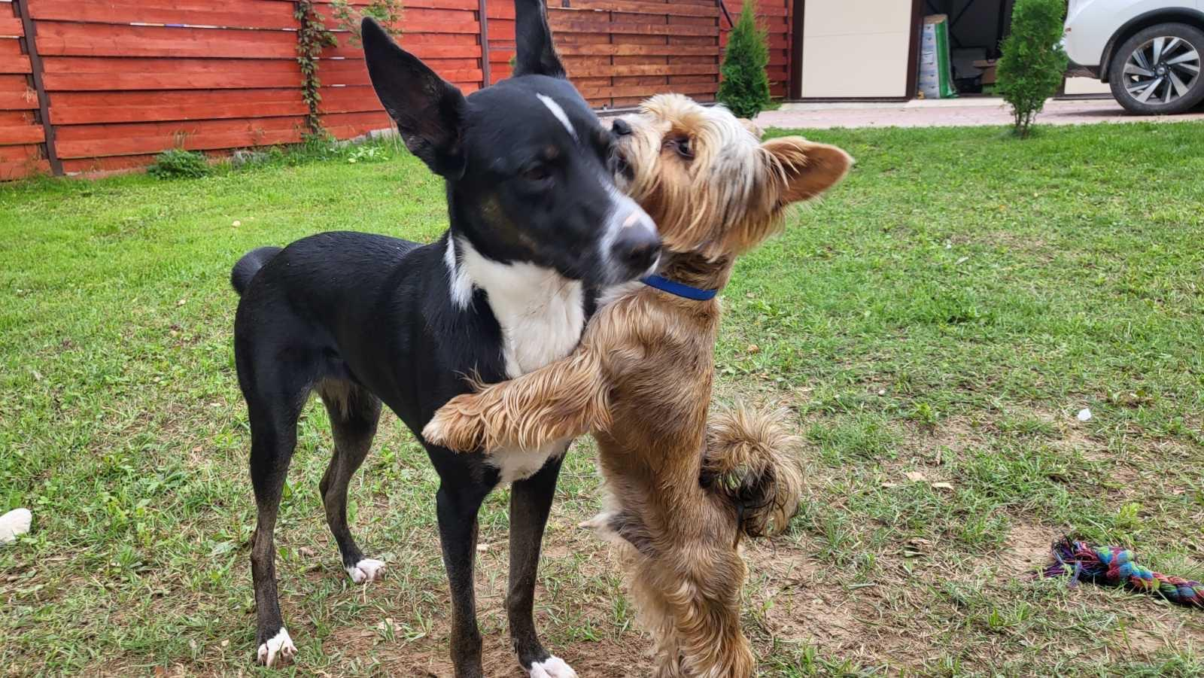
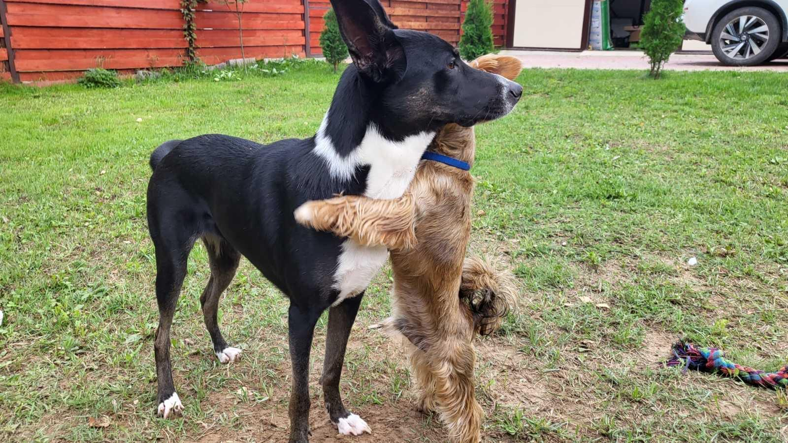
Объект исследования: собака по кличке “Кубик”
Предмет исследования: изучить особенности породы и выяснить почему лучше собака, чем кошка.

Slide 3
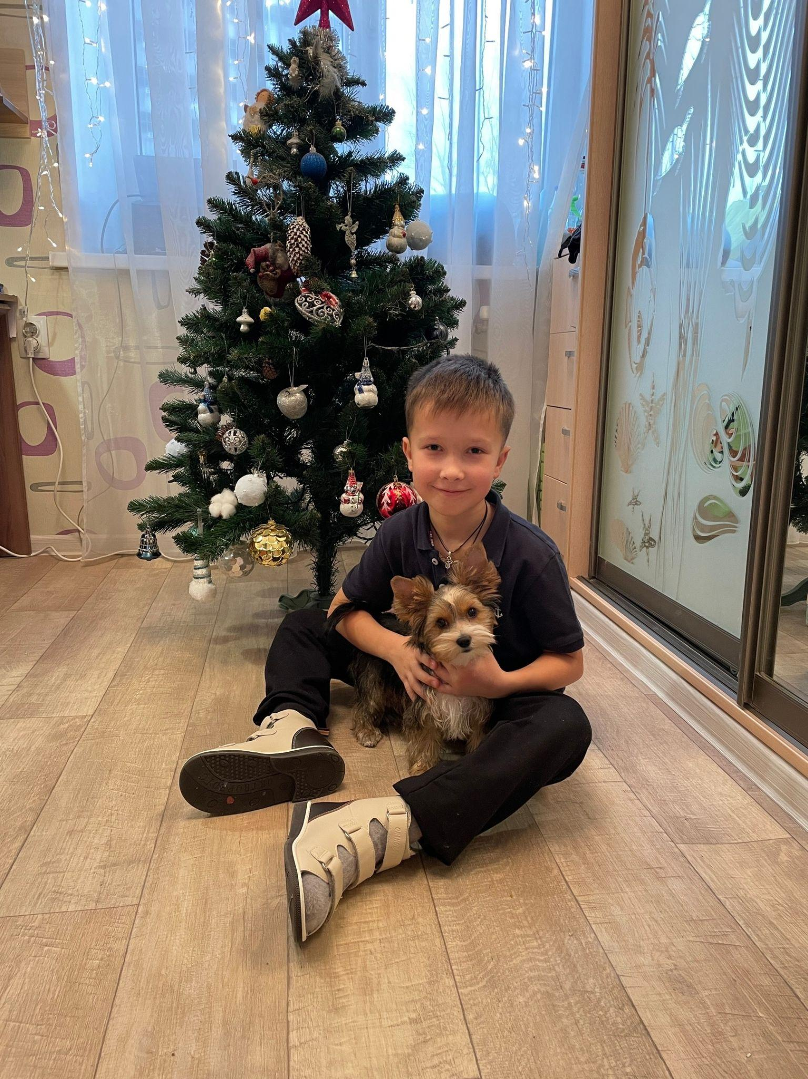
МОЯ СОБАКА
В этой презентации я познакомлю вас со своим первым питомцем-собакой по кличке “Кубик”, породы бивер-йоркширский терьер.
Страна происхождения : Германия
Продолжительность жизни : 12-15 лет
Вес : 2-4кг
«Маленькая собачка, да дом стережет»

Slide 4
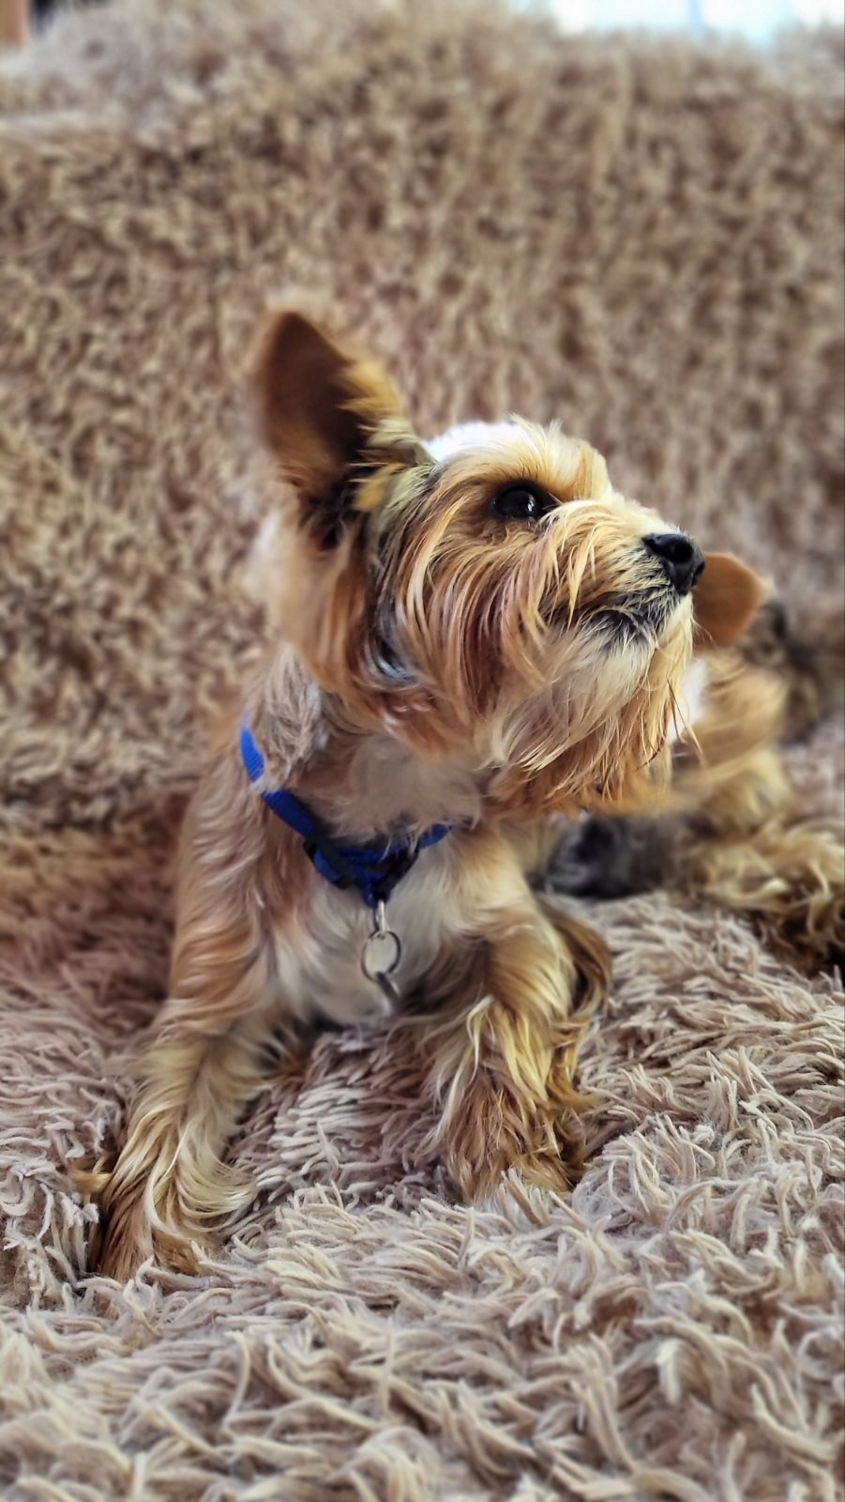
ПРАВИЛА И ОСОБЕННОСТИ УХОДА.
1. Для собак важно правильное питание. У них должна быть своя посуда.
2. Ветеринарный осмотр щенка, обязательные прививки .
3. Уход за шерстью (расчесывание , купание).Температура воды не должна быть горячей, обязательно сушить феном.
4.Место отдыха (лежанка, домик)
5. Игрушки, подвижные игры.
6. Команды , навыки.
7. Важно помнить о том, чтобы не встречались на пути у животного провода от электроприборов, острые предметы, монеты, лекарства, мелкие детали гардероба и ядовитые растения.
8. Ежедневно промывать глаза ватным диском, смоченным кипяченой водой.
9. Выполнять стрижку когтей и шерсти.
10. Прогулки на свежем воздухе.

Slide 5
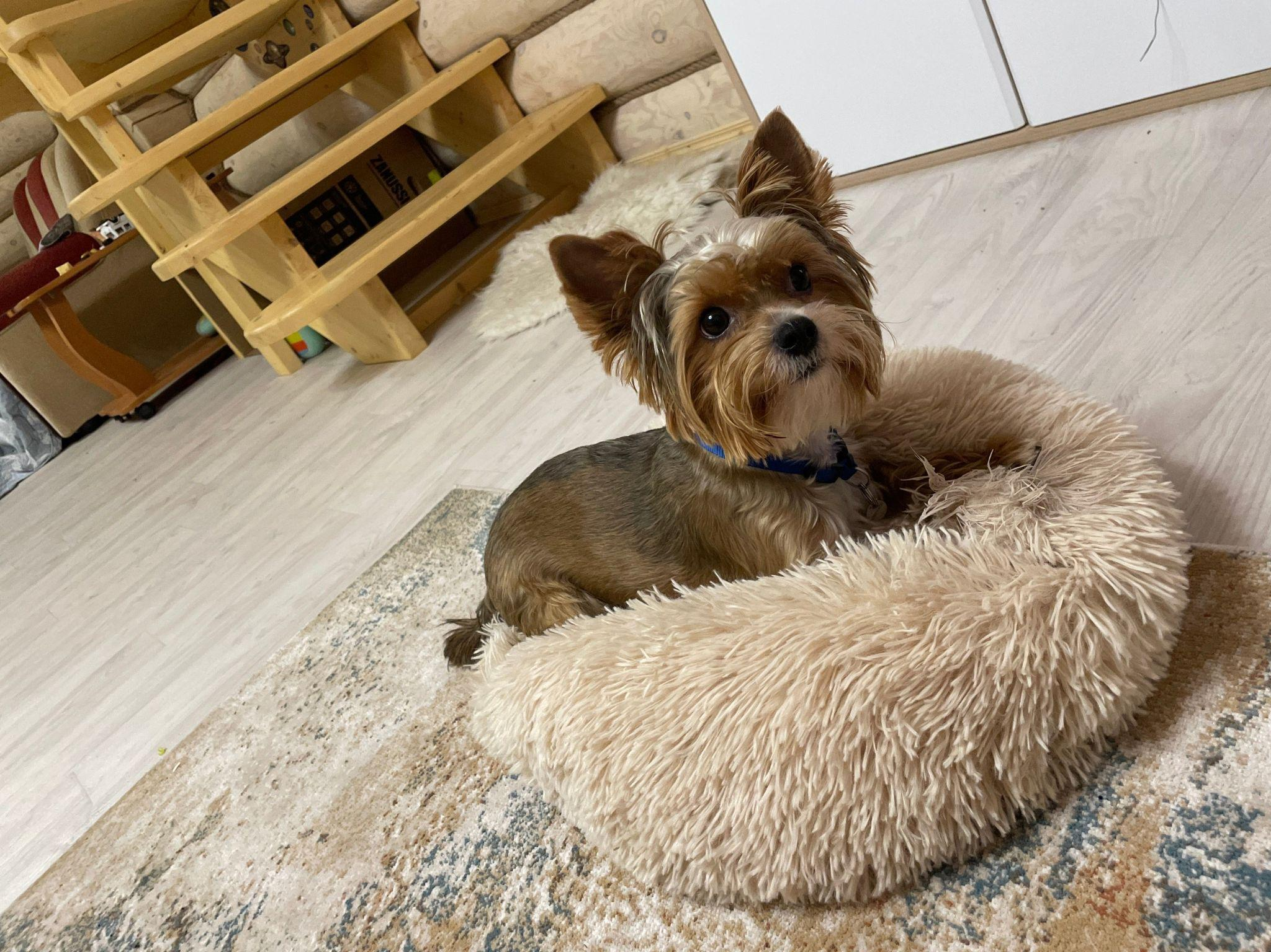
ДОСТОИНСТВА ЭТОЙ ПОРОДЫ
Гипоаллергенна
Хорошо ладит с детьми и другими животными
Миниатюрна и подходит для любых жилищных условий
Не имеет специфического запаха
Умна и легкообучаема
«Маленькая собачка до старости щенок»

Slide 6
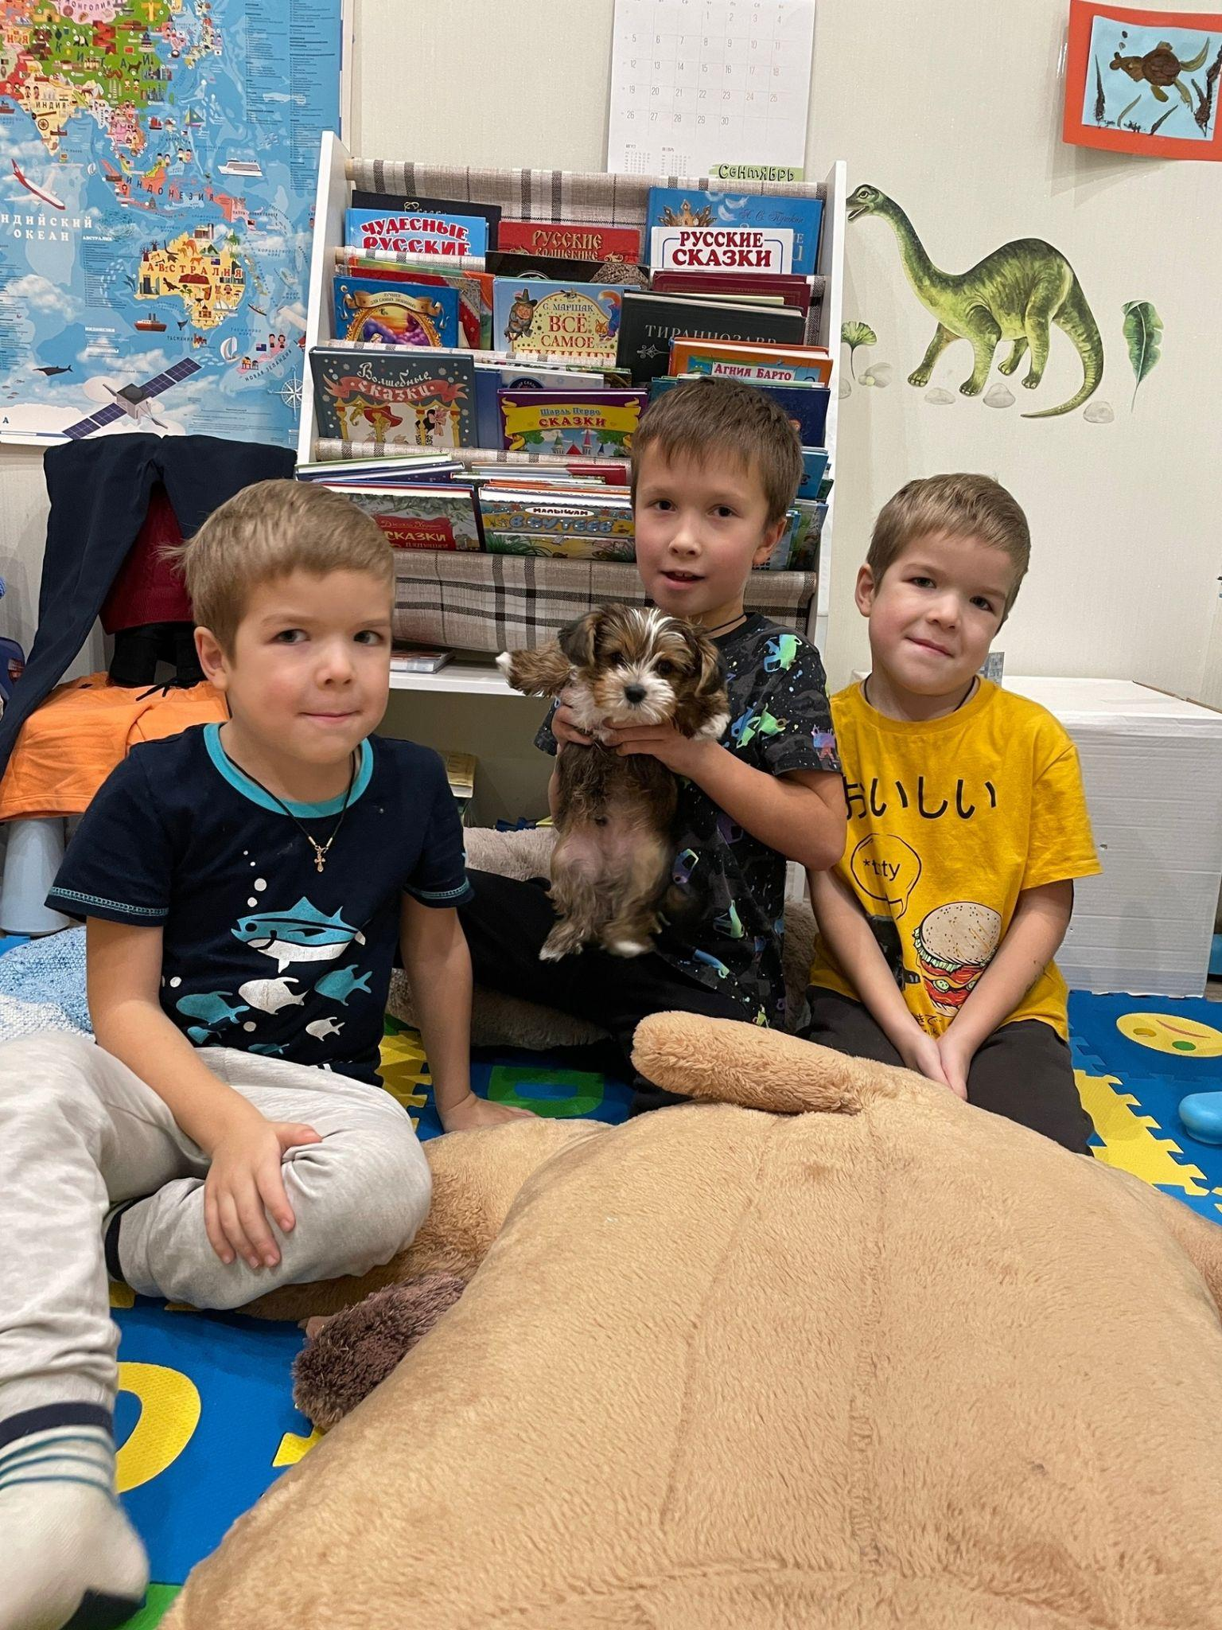
УНИКАЛЬНОСТЬ ПОРОДЫ
Это мои братья, они любят приходить ко мне в гости.Но у них аллергия на шерсть и они не могут завести себе пушистого питомца.
Поэтому мы с мамой и папой выбирали гипоаллергенную породу именно собак, так как на любые породы кошек у них очень яркая реакция - слезятся глаза, появляется кашель и забивается нос.
Это было важнейшим критерием при выборе моего питомца!
«Ласковая собака и во сне хвостом виляет»

Slide 7
Какие животные есть у моих одноклассников?

Slide 8
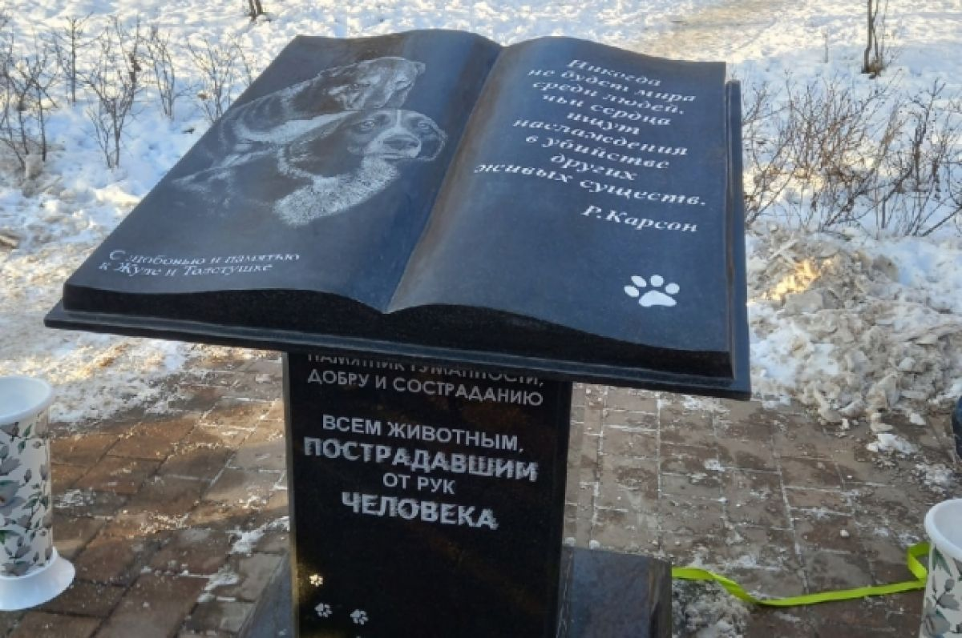
ПАМЯТНИКИ СОБАКАМ
Больше всего памятников среди животных установлено собакам. В мире насчитывается более 50 памятников собакам.
В нашем городе теперь тоже есть памятник этим животным.
В период Великой Отечественной Войны было призвано свыше 70000 собак.
Существует множество фильмов, мультфильмов, пословиц посвященных собакам.
«Собака – это единственное существо на этой планете, которое любит вас больше, чем себя»

Slide 9
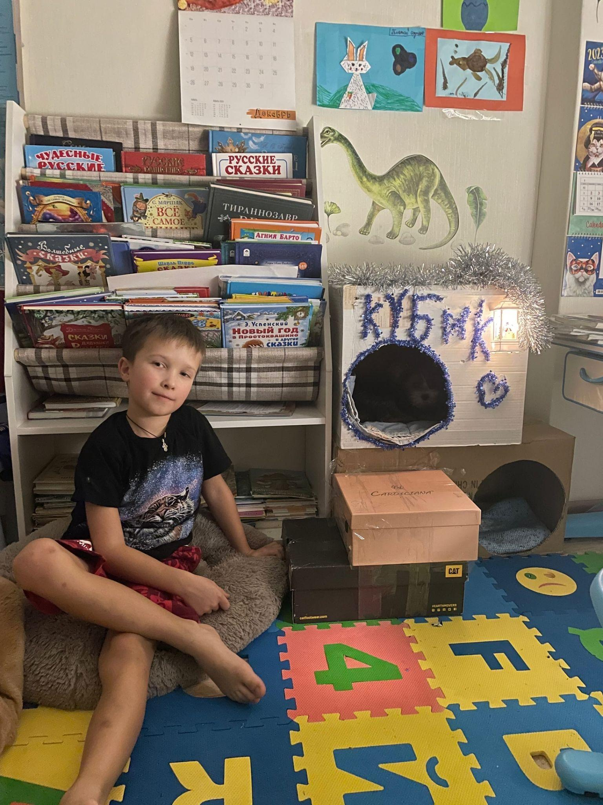
Заключение/Вывод
Я сделал вывод из своего исследования - именно собака уникальное домашнее животное.Собака умеет преданно любить, усваивает уроки, команды. Ей посвящены множества памятников, кинофильмов, мультфильмов, пословиц и стихов.Ни о каком другом животном этого сказать нельзя!
И хотя собаку можно купить, дружбу ее не приобретешь ни за какие деньги.
«Собака – друг человека»

Slide 10
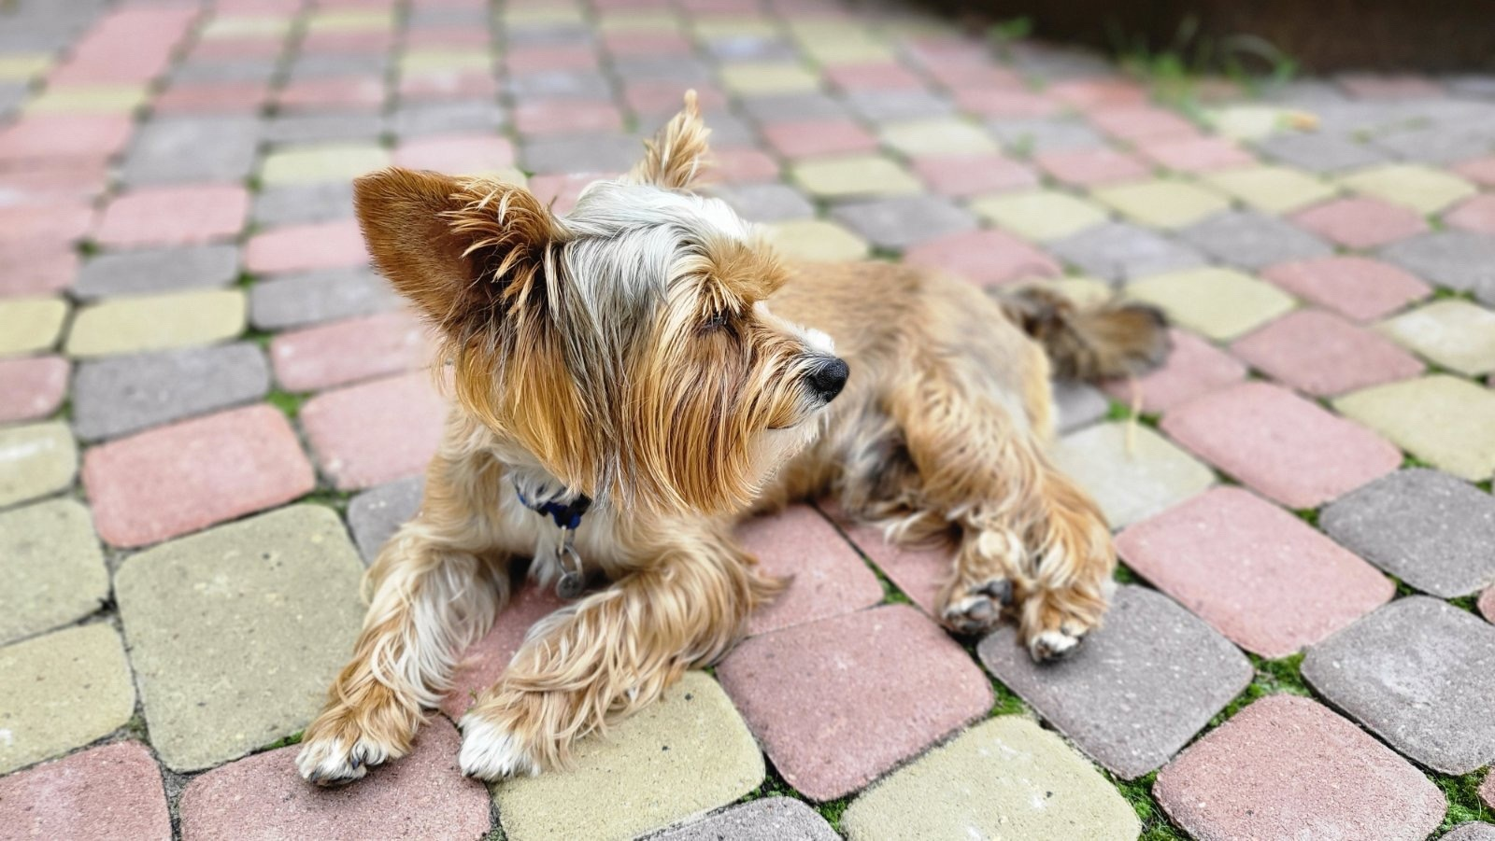
СПАСИБО ЗА ВНИМАНИЕ

